Slide 1
CONGENITAL TALIPES EQUINO VARUS (CTEV)
Eko Wibowo, S. Ft, M. Fis

Slide 2
DEFINISI
CTEV adalah suatu kondisi di mana kaki pada posisi:
Plantar flexi talocranialis karena m. Tibialis anterior lemah.
Inversi ankle karena m. Peroneus longus, brevis dan tertius lemah.
Adduksi subtalar dan midtarsal.
Jadi CTEV adalah suatu penyakit bawaan (congenital) yang mengenai bagian ankle kaki yang membuat tumit lebih tinggi dan terjadi deviasi ke medial.

Slide 3
Prevalensi
Prevalensi kejadian 1-2 per 1000 kelahiran. Biasanya anak laki-lakil ebih sering terkena dengan ratio 2:1. Padakasus unilateral, kaki kanan lebih sering terkena.
Insidens CTEV bervariasi, bergantung dari ras dan jenis kelamin. Insidens CTEV di Amerika Serikat sebesar 1-2 kasus dalam 1000 kelahiran hidup. Perbandingan kasus laki-laki dan perempuan adalah 2:1.
Keterlibatan bilateral didapatkan pada 30-50% kasus.

Slide 4
Anatomi
Struktur Tulang
Struktur tulang dan jaringan ikat menyusun kurang lebih 25% berat badan dan otot menyusun kurang lebih 50%. (Suratun, dkk, 2008)
Pembagian skeletal yaitu :
1. Axial skeleton, terdiri dari kerangka tulang kepala dan leher, tengkorak, kolumna vertebrae, tulang iga, tulang hioid sternum
2. Apendikular skeleton, terdiri dari
a. Kerangka tulang lengan dan kaki
b. Ekstremitas atas (skapula, klavikula, humerus, ulna, radial) dan tangan (karpal, metakarpal, falang)
c. Ekstremitas bawah (tulang pelvik, femur, patela, tibia, fibula) dan kaki (tarsal, metatarsal, falang)

Slide 5
ANATOMI
2.1.2 Anatomi Kaki
Kaki adalah suatu kesatuan unit yang kompleks dan terdiri dari 26 buah tulang yang dapat menyangga berat badan secara penuh saat berdiri dan mampu memindahkan tubuh pada semua keadaan tempat berpijak. Ke-26 tulang itu terdiri dari: 14 falang, 5 metatarsal dan 7 tarsal. Kaki dapat dibagi menjadi 3 segmen fungsional.
a. Hindfoot (segmen posterior) Bagian ini terletak langsung dibawah os tibia dan berfungsi sebagai penyangganya. Terdiri dari:
- Talus yang terletak di apeks kaki dan merupakan bagian dari sendi pergelangan kaki
- Calcaneus yang terletak dibagian belakang dan kontak dengan tanah
b. Midfoot (segmen tengah)
Terdiri dari 5 tulang tarsal yaitu:
- 3 cuneiforme: medial, intermedium dan lateral
- Cuboid
- Navikulare ke-5 tulang tersebut membentuk persegi empat ireguler dengan dasar medial dan apeks lateral. 3 cuneiforme dan bagian anterior cuboid serta naviculare dan bagian belakang tulang cuboid membentuk suatu garis.
c. Forefoot (segmen anterior)

Slide 6
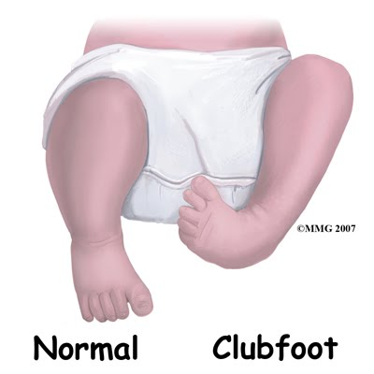
PATOLOGI
Jadi telapak kaki menghadap ke dalam dan lutut varus.

Slide 7
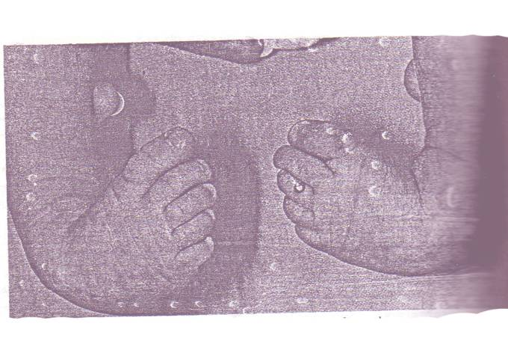
CTEV DUPLEX

Slide 8
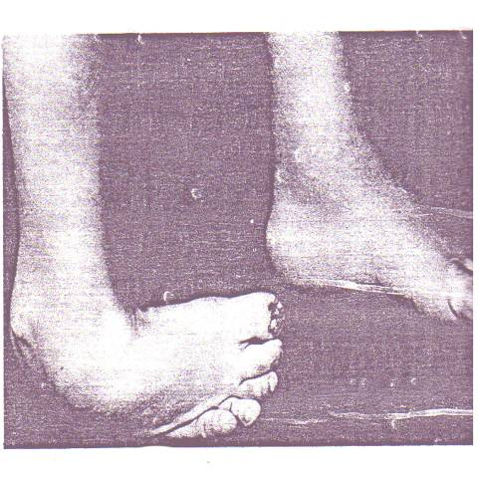
CTEV DEXTRA

Slide 9
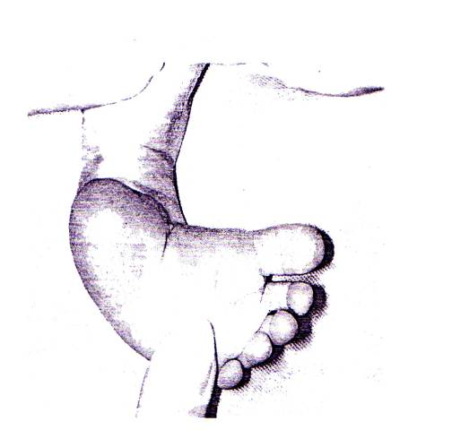
CTEV Sinisra dilihat dari bawah

Slide 10
ETIOLOGI
Semasa kehamilan, ibu mengalami kekurangan kalsium.
Usia kandungan 7-8 bulan terjadi trauma.
Infeksi virus polio.

Slide 11
CTEV ada 2 type :
Struktural, disebabkan oleh tulang yang berubah.
Postural, disebabkan oleh jaringan lunak yaitu otot mengalami layuh satu sisi. Penyebab layuh adalah APM ( Anterior Polio Myelitis )

Slide 12
Gambaran ctev
m.Tibialis anterior——————————-→ over stretch
m.Peroneus longus, brevis dan tertius———–→ over stretch
m.Gastroc—————————————→ contractur
m.Soleus—————————————-→ contractur
m.Tibialis posterior——————————→ contrctur
otot-otot Plantar flexor lainnya——————→ contract

Slide 13
Pemendekan otot-otot
Equinus :
Gastrocnemius, Soleus, Tibialis
posterior, Flexor hallucis longus,
Flexor digitorum longus
Varus
Tibialis anterior dan posterior,
Flexor hallucis longus, Flexor
digitorum longus

Slide 14
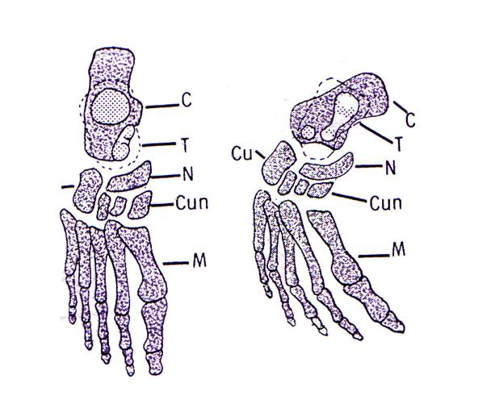
Abnormal :
Talus lebih ke dorsal
Talus dan calcaneus lebih kecil dari normal
Convex ke medial kontraktur otot-otot medial foot, juga subluxasi dari calcaneo-cuboid joint
Ligamen dan capsul sendi over stretch

Slide 15
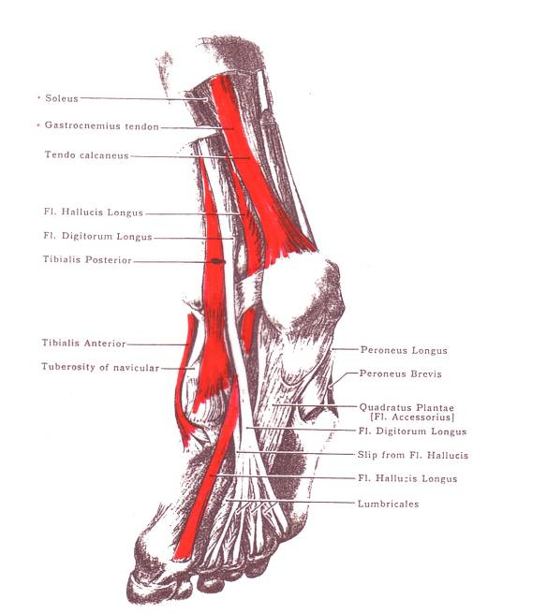

Slide 16
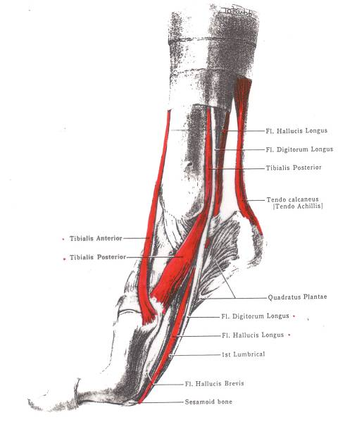

Slide 17
Penatalaksanaan fisioterapi pada CTEV
Bertujuan untuk mengembalikan dan memelihara bentuk kaki secara normal, meningkatkan kekuatan otot eskrimitas bawah dan meningkatkan aktivitas fungsional pada eksrimitas bawah
Membantu pasien dan keluarganya memperbaiki fungsi gerak dan mencegah terjadinya kecacatan sedini mungkin sehingga diharapkan penderita bisa mandiri.
Untuk pasien yang telah dewasa, CTEV bisa dikoreksi dengan operasi osteotomi, yaitu dengan mengangkat tulang Talus.

Slide 18
Prinsip fisioterapi
Koreksi Posture :
 Splinting :
- Medical Plester
- Denis Browne Splint
- Denis Browne splint with
straping
- Denis Browne Nightsplint dg
sepatu
 Straping

Slide 19
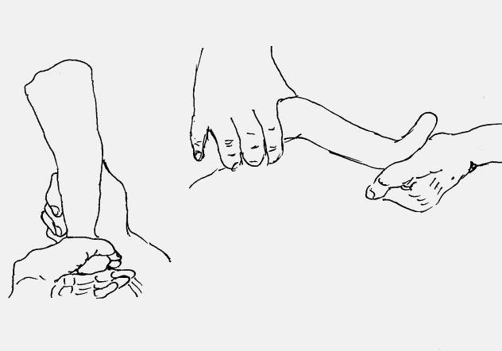
2. Mobilisasi
Stretching Tendon Archilles
Mobilisasi Forefoot

Slide 20
3. Koreksi Aktif
 Aktif Eversi dan Dorsal Fleksi
( dengan merangsang bagian
luar kaki )
 Stimulasi === Placing reaction

Slide 21
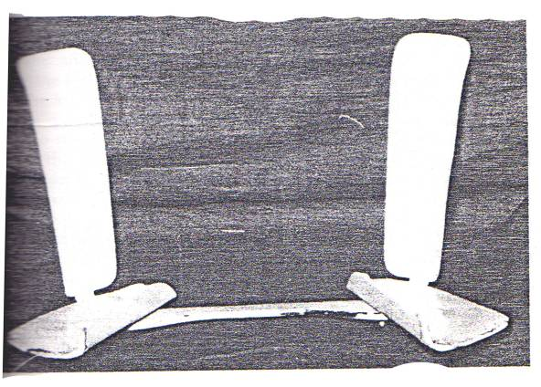
Denis Browne Hobble Splint

Slide 22
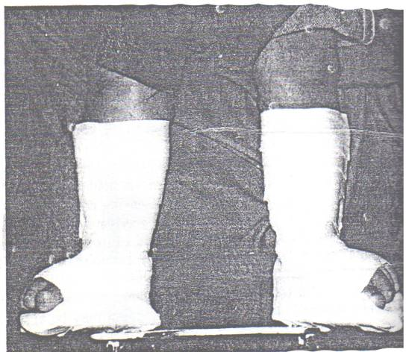
Denis Browne Splint with strapping

Slide 23
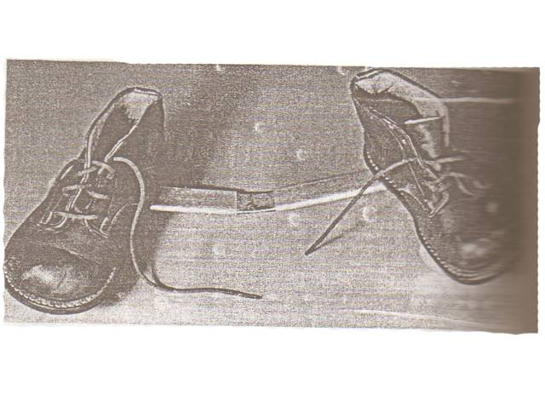
Denis Browne night splint dgn sepatu cross bar

Slide 24
PROSES FISIOTERAPI PADA CTEV
I. Anamnesa : - Umum
- Khusus ;
• Keluhan Utama
• Riwayat Penyakit
II. Pemeriksaan:
- Umum
- Khusus;
1. Inspeksi : Posisi kaki, kemerahan,
luka/bekas operasi, bengkak, alat
bantu

Slide 25
2. Palpasi : - suhu lokal
- tonus otot
3. ROM aktif/pasif
4. Kemampuan aktifitas/
gross motor

Slide 26
III. Diagnosa Fisioterapi
Kesulitan berjalan karena kelainan bentuk kaki berupa plantar fleksi, inversi dan adduksi karena pemendekan otot-otot dan ligamen bagian medial foot dan achiles tendon
Perhatian kepada :
- Spina Bifida
- Kecacatan-kecacatan lain
(artrogriposis)

Slide 27
IV. Program dan intervensi ft
Stretching
Aktif Exc merangsang bagian luar kaki
Placing reaction berdiri dan berjalan
V. EVALUASI

Slide 28
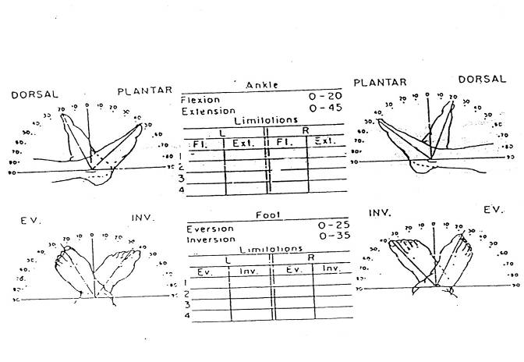
ALAT UKUR GONIOMETER

Slide 29
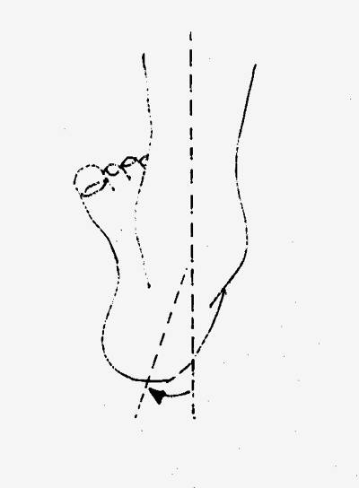
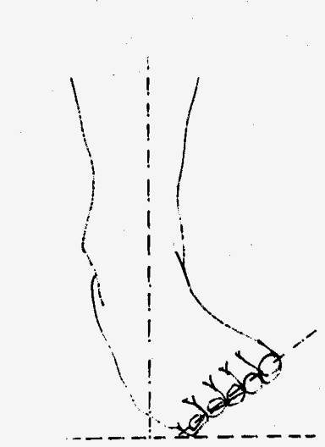

Slide 30
Sepatu Orthopedi

Slide 31
EDUKASI
Bagi pasien Agar selalu melakukan terapi secara rutin, melaksanakan anjuran dan larangan yang telah dijelaskan oleh terapis, dan rajin melakukan latihan dirumah sesuai yang telah diberikan terapis.
Bagi Keluarga Agar selalu memberikan dorongan atau support mental dan pengertian dengan sabar. Membantu penderita untuk melaksanakan program terapi. Dalam hal ini terapi latihan atau terapi yang telah ditentukan.

Slide 32
SUMBER JURNAL
Sumber :
http://www.kalbemed.com/Portals/6/07_191Congenital%20Talipes%20Equinovarus.pdf
https://fisiokidtherapist.wordpress.com/2013/03/15/conginetal-talipes-equinus-varus-ctev/
Roberta B. Shepherd Dip.Phty, Physiotherapy in Paediatrics, London 1974

Slide 33
Terima Kasih

